Slide 1



Slide 2

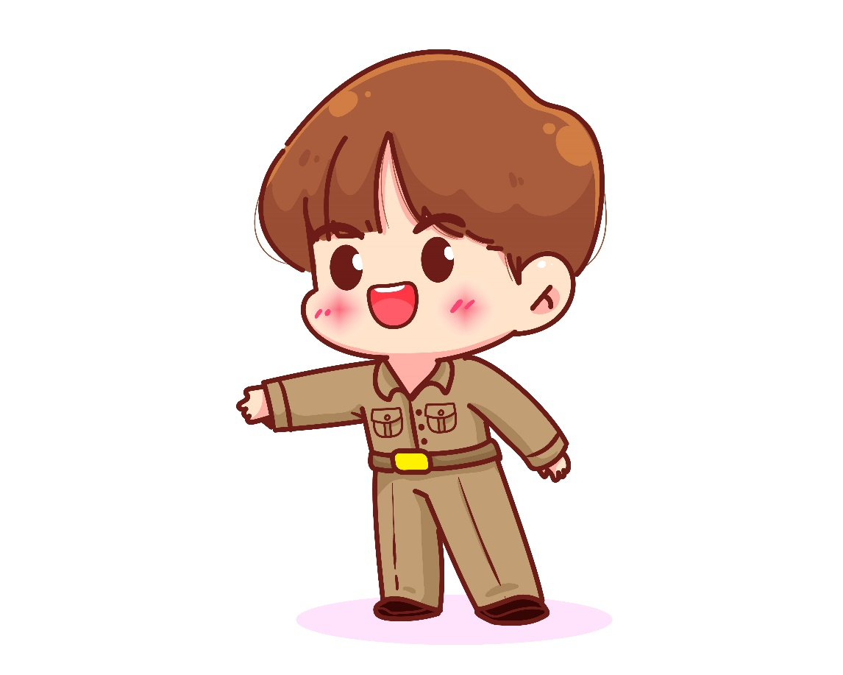

1. Nghe kể chuyện

Slide 3

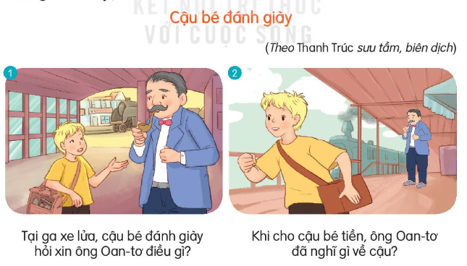
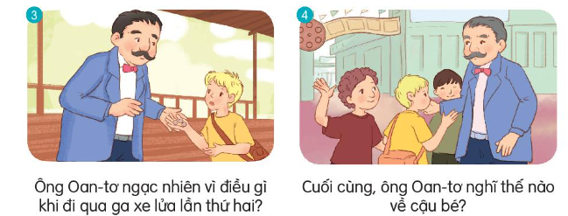
Quan sát tranh và đọc các câu hỏi dưới tranh

Slide 4
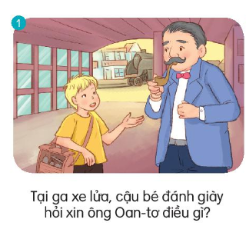
Nội dung các bức tranh
Cậu bé hỏi xin ông Oan-tơ đánh giày.

Slide 5
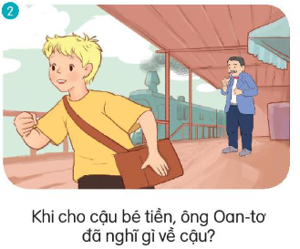
Nội dung các bức tranh
Khi cho cậu bé tiền, ông Oan-tơ đã nghĩ đó là trò láu cá của cậu nhóc.

Slide 6
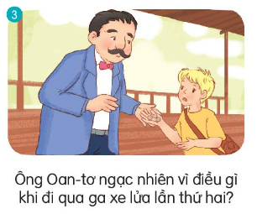
Nội dung các bức tranh
Ông Oan-tơ ngạc nhiên vì cậu bé đã đợi và đem trả tiền cho mình.

Slide 7
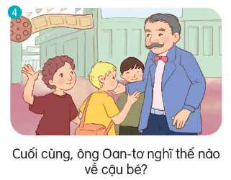
Nội dung các bức tranh
Ông Oan-tơ cảm thấy cậu bé thật đặc biệt , rất phù hợp với nhân vật trong bộ phim mới của ông

Slide 8
2. Kể lại từng đoạn câu chuyện theo tranh.

Slide 9
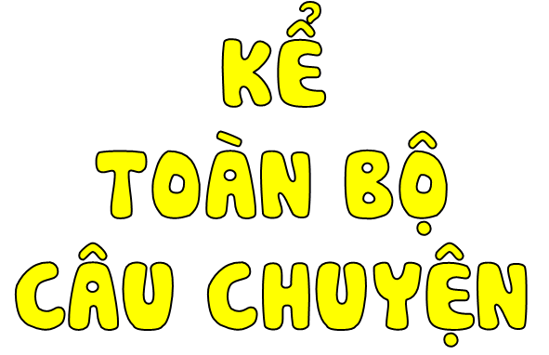

Slide 10
NÊU Ý NGHĨA CỦA CÂU CHUYỆN?

Slide 11



Câu chuyện Cậu bé đánh giày giúp chúng ta hiểu hơn về việc biết giữ lời hứa với người khác.

Slide 12




